Slide 1
Premier pas avec le kit P-NUCLEO LRWAN
Thomas Herve & Benoît Sozogni
Notes:
Bonjour nous sommes le groupe 1 qui est composée de Thomas Herve et Benoît Sonzogni et aujourd’hui nous allons vous montrez notre projet avec le pack P-Nucleo LRWAN

Slide 2
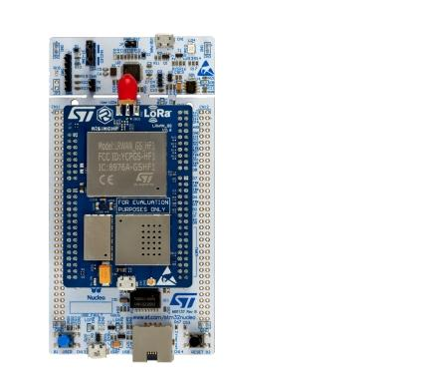
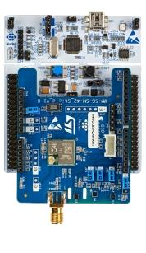

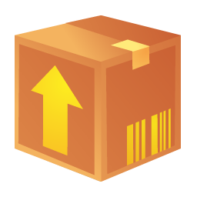
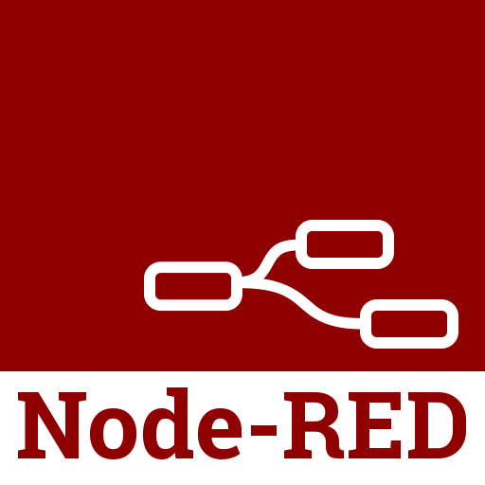


Présentation du Projet
Gateway
end point
Clique!
CampusIot
Notes:
Nous avons donc reçu dans notre kit P-nucleo LRWAN une gateway permettant de réceptionner les données des objets connectés et de les transmettres à un serveur via son port ethernet et une carte de type end point la LRWAN et ayant différent capteur sur elle dont température et humidité. La carte end point va nous permettre d’envoyer des données à la gateway notamment celle de ces capteurs.
Ici un des objectifs va être d’appuyer sur le bouton du endpoint pour transmettre un paquet à la gateway . La gateway va transmettre le paquet au serveur campusiot qui va être utilisé par node red pour les stockées dans une base de donnée influxDb qui va être exploité par grafanna afin de mettre en forme les données envoyé par la carte sous un dashboard . Maintenant que je vous est présentées le projet dans ca globalité je vais vous présenter les objectifs du projet plus en détail .

Slide 3
Présentation des Objectifs:
Envoyer un paquet quand on clique sur le bouton
Afficher les données sur le Dashboard graffana
Réceptionner ces données dans node red afin de créer des alertes
Faire redescendre un paquet
Notes:
Dans la slide précédente je vous est présenté globalement en quoi consistait le projet et le principal objectif qui est d’envoyer les paquets lorsqu'on clique sur le bouton du end point et de les exploitées avec grafana en passant par node red. Mais il existe aussi d’autres objectif au projet comme créer des alertes sur nodeRed à la réception de paquet par exemple si la température est trop élevé cela peut vouloir dire qu’il y a un incendie. Dans cette partie alerte il y a aussi un objectif de faire redescendre un message à la carte .
Maintenant que nous avons présentées les principaux objectif du projet je vais vous présenter le code sur la carte permettant de faire de l’envoie de paquet lors qu’un utilisateur presse el bouton .

Slide 4
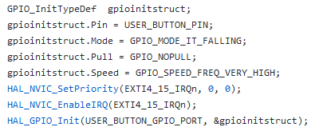
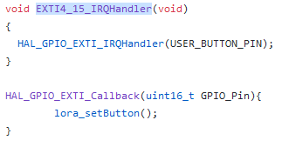
Comment cela fonctionne sur la carte
Activation des interruptions
handler de l’interruption
Notes:
Je vais donc commencer par vous présenter comment nous avons activées les interruptions sur la carte donc pour cela nous avons appelées la fonction HAL_GPIO_Init avec les bon pins de notre bouton utilisateur après avoir activé les interruptions.
ensuite une fois l'interruption généré nous avons du créer un handler : pour cela nous avons dans notre handler appelées une fonction du lora.c qui va set la variable bouton à vraie.

Slide 5
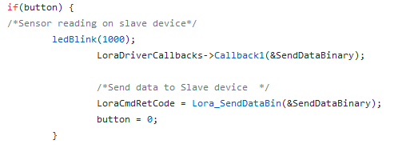
Comment cela fonctionne sur la carte
Envoie du paquet
Notes:
Cela va servir ici ou dans le timer de la lorawan lors du réveille nous allons regarder si la variable bouton est vrai et si la valeur est vraie alors nous allons envoyé un paquet de données . et remettre la variable bouton à faux afin que l'interruption ne soit pas trigger plusieurs fois .

Slide 6
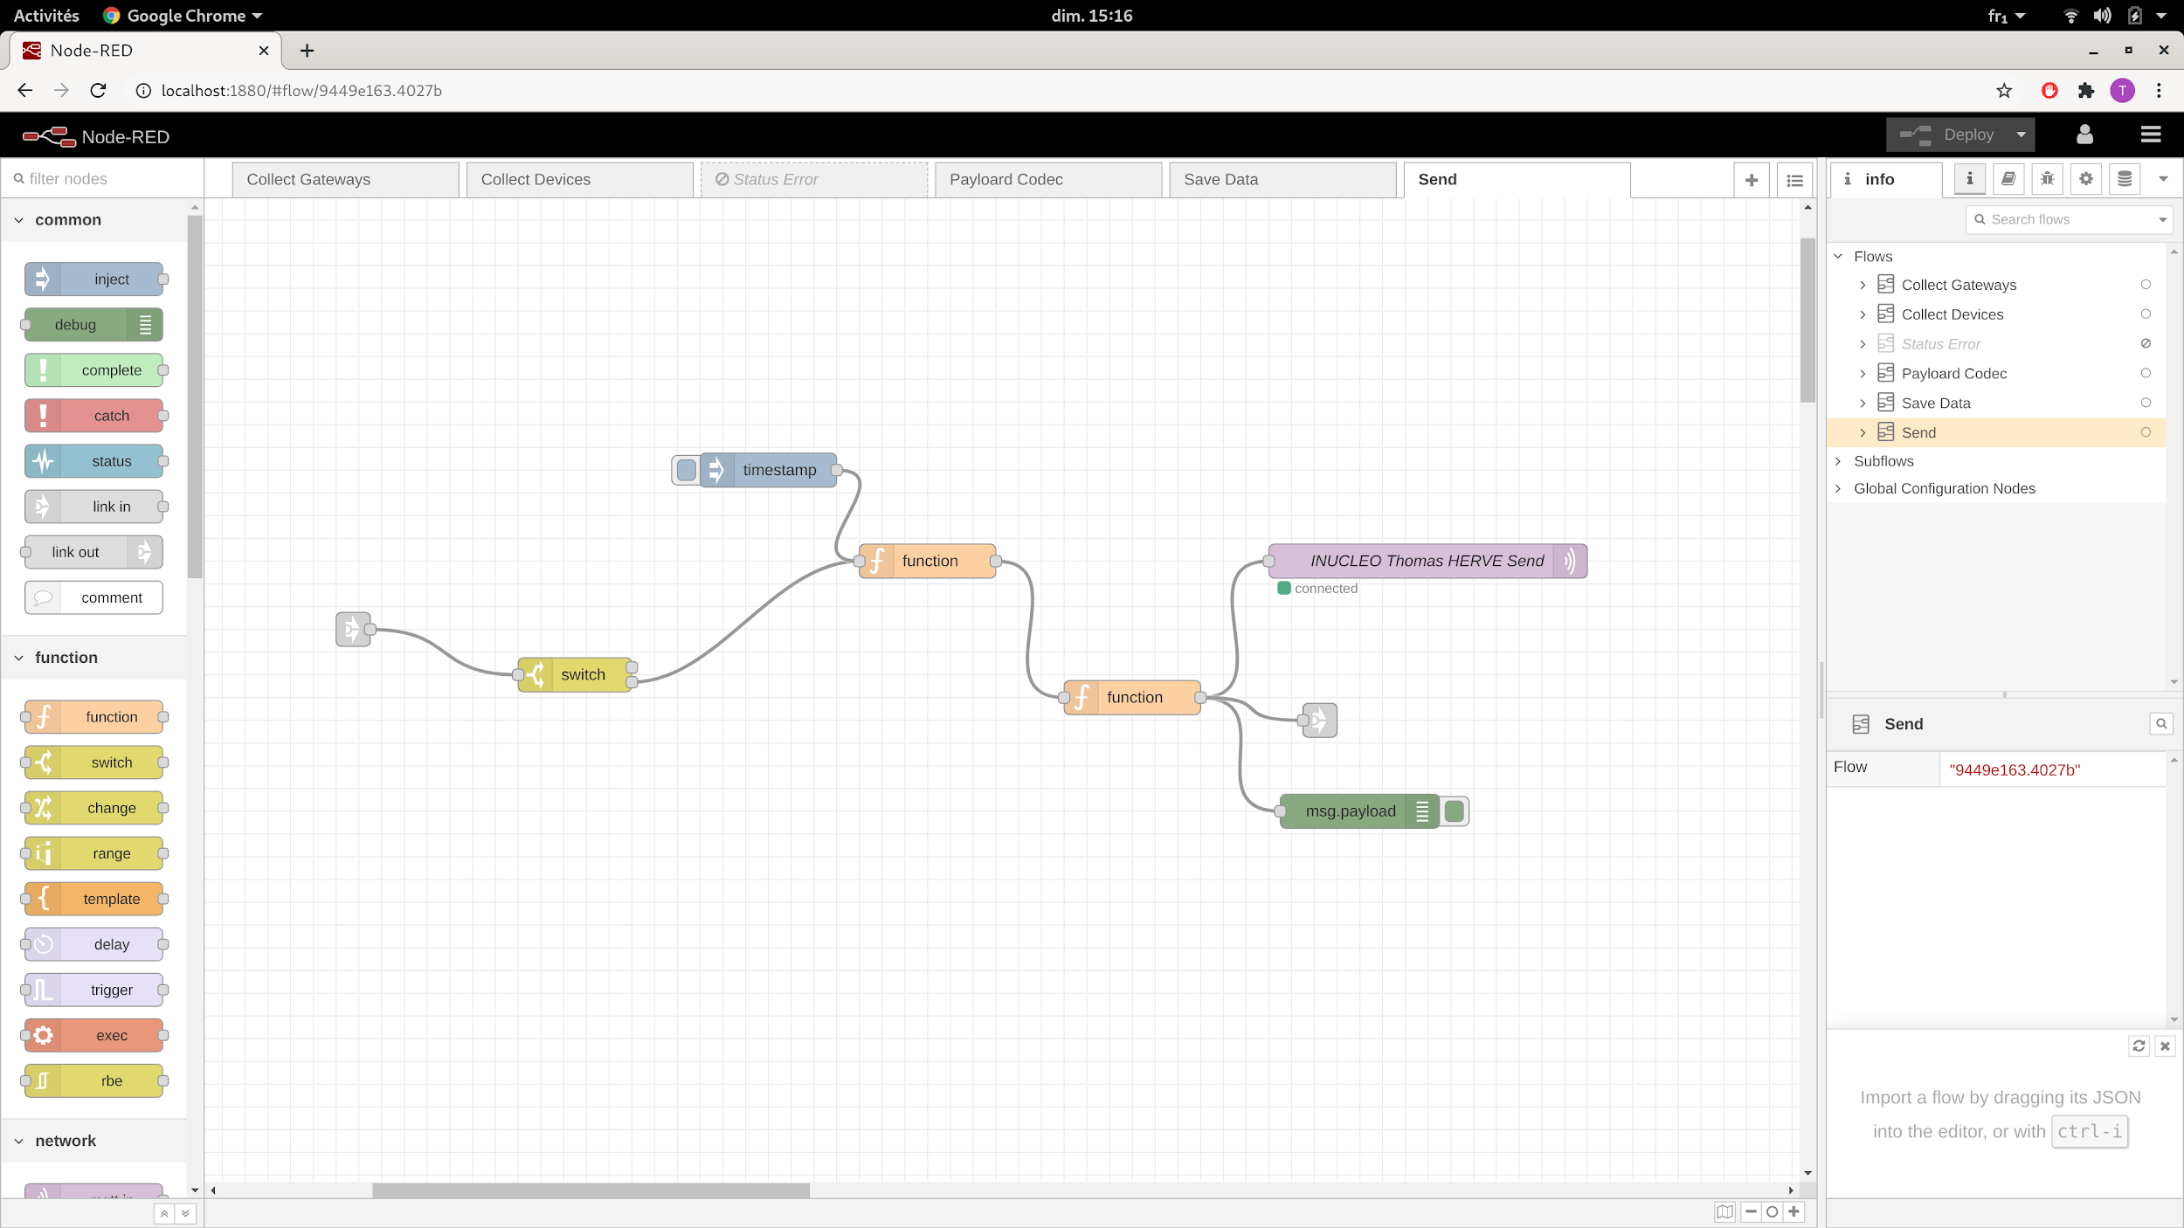
Utilisation de Nodered
Notes:
Ici nous avons mis un switch afin de trier les paquets étant des paquets habituel et ce de nos alerte lorsque l’utilisateur appuie sur le bouton . Ensuite nous allons injecter une notion de temps dans notre paquets afin de les datés et de pouvoir faire un graphique sur grafana plus tard puis nous allons les stockées dans la base influxDB.

Slide 7
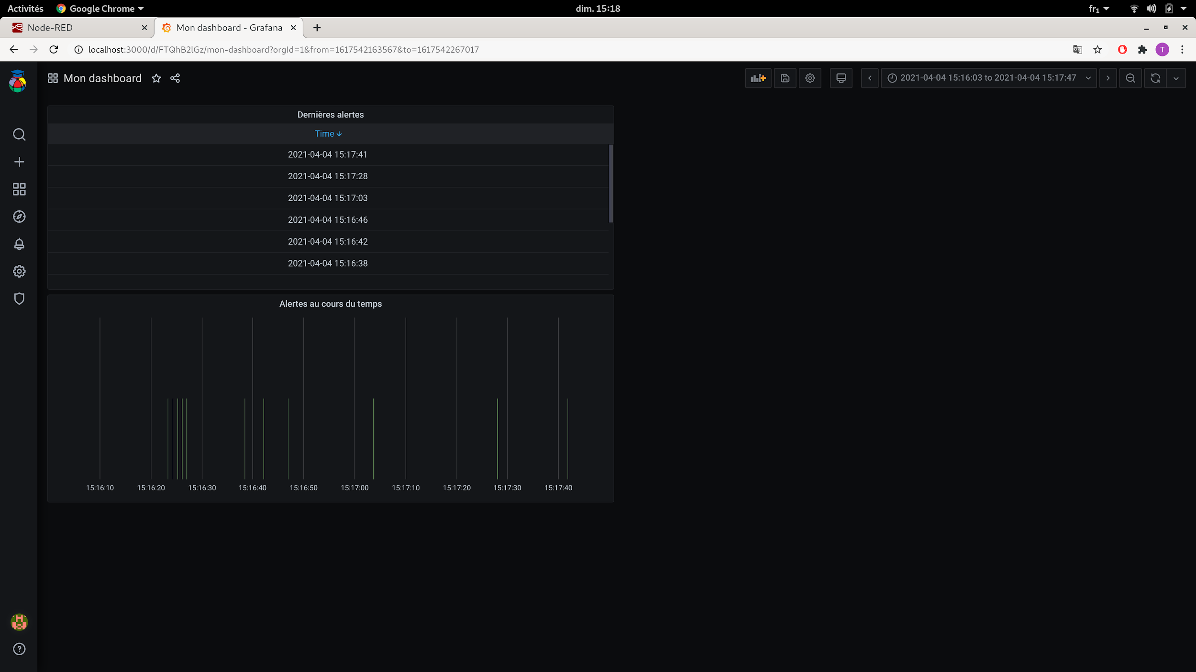
Utilisation de Grafana
Notes:
Grâce au données stockées avec influxDB notre grafana dont il y a une capture d’écran ici nous permet de voir les dernières alerte généré par notre nodeRed et le répartition au cours du temps

Slide 8
Conclusion
Notes:
En conclusion, nous n’avons pas réussi à remplir tous les objectifs du projet puisque nous n’avons pas réussit à redescendre un message mais nous avons réussie à afficher sur notre dashboard grafana les alertes générées lorsque nous appuyons sur le bouton du end point . Nous avons eu beaucoup de difficulté dû à une doc peut riche et peut d'exemple existant sur internet mais à force de temps et de compréhension du code nous avons réussie à réalisé le code sur la carte.

